Slide 1




PHÒNG GIÁO DỤC quËn long biªn
Tr­êng thcs giang biªn
CHÀO MỪNG QUÝ
THẦY CÔ VÀ CÁC
EM VỀ THAM DỰ
TIẾT HỌC HÔM NAY
GIÁO VIÊN: NGUYỄN THỊ HUÊ
LỊCH SỬ 7

Slide 2
NHÓM 1
TÓM TẮT CUỘC KHÁNG CHIẾN CHỐNG QUÂN
XÂM LƯỢC MÔNG CỔ LẦN THỨ NHẤT
- Người trình bày: Nguyễn Thu Hương.
- Nội dung:
+ Thời gian.
+ Lực lượng địch.
+ Chủ trương kháng chiến của nhà Trần
+ Thắng lợi tiêu biểu.
+ Kết quả.

Slide 3
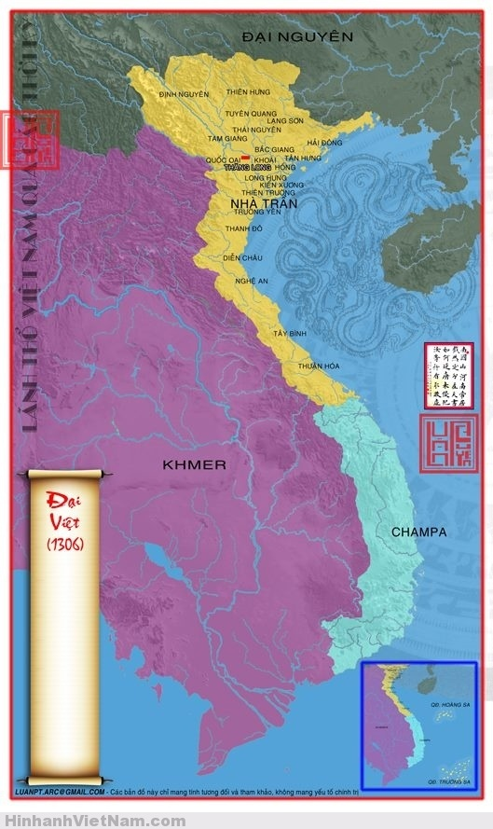
NHÀ NGUY ÊN
Năm 1279

Slide 4

ĐẠI NGUY ÊN
- Hốt Tất Liệt chủ trương xâm lược Cham-pa và Đại Việt nhằm mục đích gì?
- Tại sao quân Nguyên đánh Cham-Pa trước khi đánh Đại Việt?

Slide 5


NHÀ NGUYÊN

Slide 6
NHÓM 2
- Người trình bày: Nguyễn Thuý Vy
- Nội dung: nhà Trần chuẩn bị kháng chiến

Slide 8
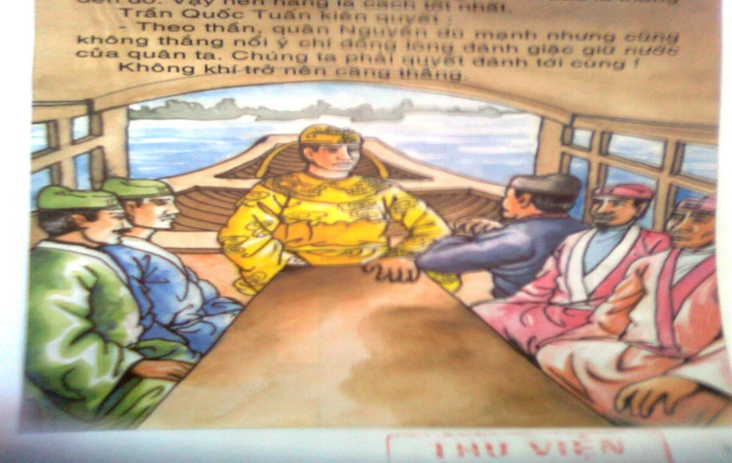
+ Triệu tập Hội nghị Bình Than để bàn kế đánh giặc.

Slide 9
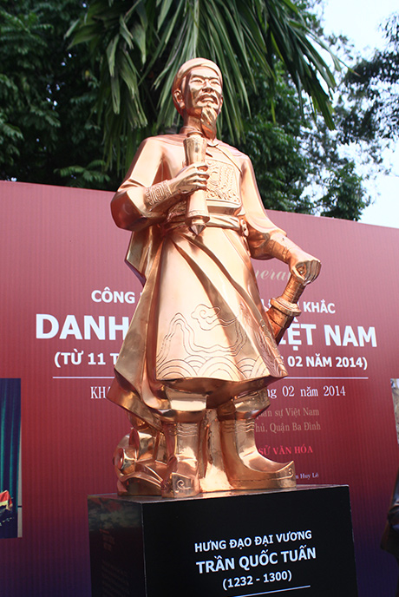
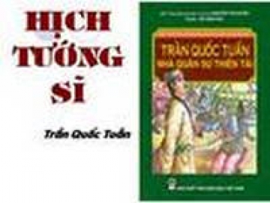

Slide 10

Hội nghị Diên Hồng có tác dụng như thế nào đến việc chuẩn bị cho cuộc kháng chiến?

Slide 11


Slide 12
LỜI ĐÁNH GIÁ VỀ Ý NGHĨA CỦA
HỘI NGHỊ DIÊN HỒNG
“Hội nghị Diên Hồng đã trở thành biểu trưng cho
ý chí thống nhất của một dân tộc, thể hiện sự đồng lòng
nhất trí giữa nhà nước với người dân trong mối quan hệ
vua - tôi, trên - dưới”.
- Nhà sử học Ngô Sĩ Liên -
“Đứng trước những khó khăn cần đến sự đồng thuận của mọi thành viên, dù nói ra thành lời hay không thì tri thức về “Hội nghị Diên Hồng” cũng trở thành một ý niệm trong tâm thức của mọi người về sức mạnh của đoàn kết, nhân tố để vượt qua mọi khó khăn, thách đố.”
- Nhà sử học Dương Trung Quốc -

Slide 13
Hội nghị Diên Hồng có tác dụng như thế nào đến việc chuẩn bị cho cuộc kháng chiến?

Slide 14
Sự kiện nào thể hiện ý chí quyết chiến của quân dân thời Trần?

Slide 15
Ý chí quyết chiến
Trần Quốc Toản căm thù giặc sâu sắc.
Câu trả lời đồng thanh quyết đánh của các bậc phụ lão.
Quân sĩ thích trên cánh tay hai chữ “sát Thát”.

Slide 16
NHÓM 3
- Người trình bày: Nguyễn Hải Chi
- Nội dung: Diễn biến và kết quả cuộc kháng chiến lần thứ hai chống quân Nguyên.

Slide 17
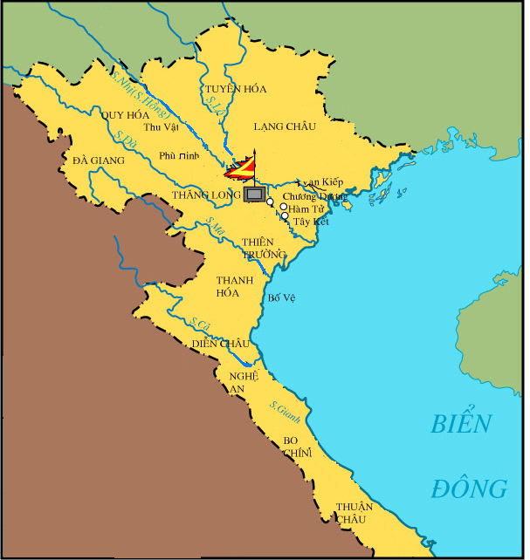
_{Quân Trần chặn đánh}
_{Quân Trần rút lui}
_{Quân Trần phản công}
_{Quân Nguyên tiến đánh}
_{Quân Nguyên rút chạy}
Lược đồ diễn biến cuộc kháng chiến lần thứ hai chống quân Nguyên (1285)

Slide 18
Hãy cho biết cách đánh quân Nguyên của nhà Trần trong cuộc kháng chiến lần thứ hai?
Hình thức: thảo luận nhóm lớn.
Thời gian: 2 phút.
Trả lời vào bảng phụ.

Slide 19

Hãy cho biết cách đánh quân Nguyên của nhà Trần trong cuộc kháng chiến lần thứ hai?
Hình thức: thảo luận nhóm lớn.
Thời gian: 2 phút.
Trả lời vào bảng phụ.

Slide 20
Đáp án
Tránh thế giặc mạnh lúc chúng mới đến xâm lược.
Vừa cản giặc, vừa rút lui dần để bảo toàn lực lượng, chờ thời cơ.
Cách đánh giặc
Thực hiện “vườn không nhà trống”, gây khó khăn về lương thảo cho giặc.
Khi thời cơ đến, phản công tiêu diệt giặc.

Slide 21
Các lần kháng chiến | Lực lượng quân Mông-Nguyên | Chủ trương kháng chiến của nhà Trần | Những thắng lợi tiêu biểu | Kết quả
Lần thứ nhất
(1258)
3 vạn quân.
Rút lui quân bảo toàn lực lượng.
Thực hiện“vườn không nhà trống”
- Phản công.
Đông Bộ Đầu.
Thắng
lợi
Khoảng 50 vạn quân.
- Phối hợp đánh từ hai mặt, tạo thành thế “gọng kìm” bao vây, tiêu diệt ta.
Rút lui để bảo toàn lực lượng.
-Thực hiện “vườn không nhà trống”
- Phản công.
-Tây Kết
Hàm Tử
Chương Dương
Giải phóng Thăng Long.
Lần thứ hai
(1285)
Thắng
lợi

Slide 22







ĐI TÌM ẨN SỐ
LUẬT CHƠI
HỘI NGHỊ
DIÊN HỒNG
HỘI NGHỊ
DIÊN HỒNG

Slide 23
Hướng dẫn về nhà
- Về nhà học bài, trả lời câu hỏi sách giáo khoa.
- Tìm hiểu tiếp phần III - cuộc kháng chiến lần thứ ba chống quân xâm lược Nguyên (1287-1288) và phần IV-nguyên nhân thắng lợi và ý nghĩa lịch sử của ba lần kháng chiến chống quân xâm lược Mông -Nguyên.
Nhóm 1: dựa vào lược đồ, em hãy trình bày tóm tắt diễn biến cuộc kháng chiến lần thứ ba chống quân Nguyên.
Nhóm 2: trình bày nguyên nhân thắng lợi của ba lần kháng chiến chống quân xâm lược Mông-Nguyên.
Nhóm 3: Nêu ý nghĩa lịch sử của ba lần kháng chiến chống quân xâm lược Mông-Nguyên

Slide 24
LUẬT CHƠI
- Ẩn số được che bởi 6 mảnh ghép
- Mỗi miếng ghép tương ứng với một câu hỏi. Trả lời đúng câu hỏi miếng ghép sẽ được mở ra
- Trả lời sai miếng ghép không được mở
- Phải mở ít nhất 4 miếng ghép bạn mới có quyền giải ô chữ bí ẩn.

Slide 25
Mảnh ghép số 1:
Tháng 5 - 1285, quân Trần tổ chức phản công đánh bại giăc Nguyên ở đâu ?
A. Tây Kết, Hàm Tử, Chương Dương
Tây Kết, Thăng Long
Vạn Kiếp, Hàm Tử, Đông Bộ Đầu
Tây Kết, Chương Dương, sông Bạch Đằng

Slide 26
Mảnh ghép số 2
Trung Quốc hoàn toàn bị Mông Cổ thống trị vào năm nào ?
1278
1279
1276
1275

Slide 27
Mảnh ghép số 3 :
LUCKY

Slide 28
Mảnh ghép số 4:
Trong cuộc kháng chiến chống quân Mông - Nguyên lần thứ hai, ai là người tự giương cao lá cờ “ Phá cường địch, báo hoàng ân” ?
A. Trần Quốc Tuấn
B. Phạm Ngũ Lão
C. Trần Khánh Dư
D. Trần Quốc Toản

Slide 29
Mảnh ghép số 5:
Bài “Hịch Tướng Sĩ” của Trần Quốc Tuấn được viết vào thời điểm nào ?
Kháng chiến chống quân Nguyên lần thứ ba
Kháng chiến chống quân Nguyên lần thứ nhất
Kháng chiến chống quân Nguyên lần thứ hai
Cả 3 thời kỳ trên

Slide 30
Mảnh ghép số 6:
Vua trần mở Hội Nghi Diên Hồng, mời các vị phụ lão có uy tín trong cả nước về họp bàn cách đánh giặc . Hội nghị mở vào năm nào ?
1258
1285
1259
1295

